Slide 1

…
Java
…
Java Comparison Operators

Slide 2

Java Comparison Operators
Comparison operators are used to compare two values:
Operator | Description | Example (a=10, b=15) | Result
== | Equality operator | a==b | false
!= | Not Equal to operator | a!=b; 10!=15 | true
> | Greater than | a>b; 10 > 15 | false
< | Less than | a<b; 10 < 15 | true
>= | Greater than or equal to | a>=b; 10 >= 15 | false
<= | Less than or equal to | a<=b; 10 <= 15 | true

Slide 3
Java Comparison Operators
İFADE | DEĞER
-12 < 0 | 1
0 > 23 | 0
1 == 1 | 1
3 != 7 | 1
1 >= -2 | 1
6 > 8 | 0

Slide 4
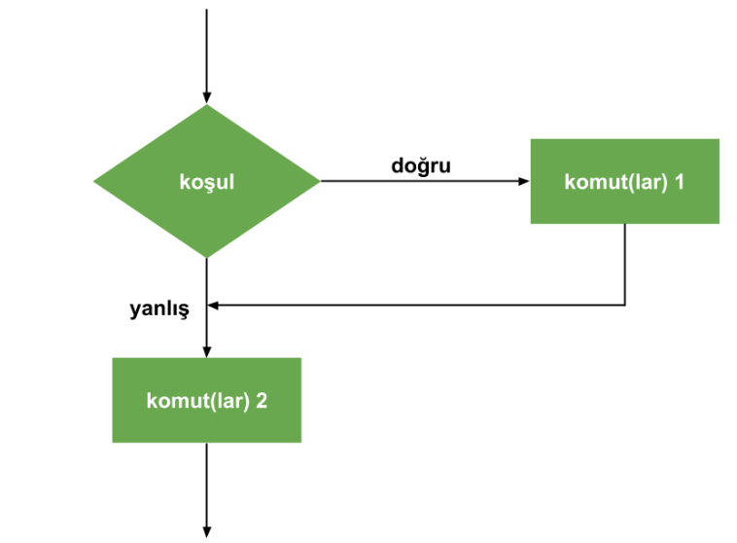
Java if Deyimi
if deyiminin basit gösterimi şöyledir:
if (şart) komut 1 komut 2
Burada şartın değeri doğru (true) olarak sağlanıyorsa ancak komut 1 çalıştırılır.
Daha sonra program normal bir akışla komut 2’yi çalıştırmaya geçer.
Şartın değeri yanlış (false) ise, bu durumda program doğrudan komut 2’ye geçer ve onunla devam eder. Kısacası şartın değeri yanlış ise komut 1 hiçbir zaman çalışmayacaktır.
if deyimi için akış diyagramı (flow chart)

Slide 5
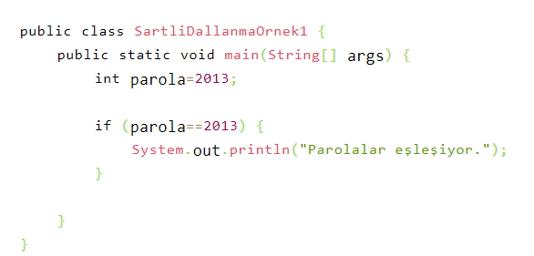
Java if Deyimi
Bu örnekte programın içinde tanımlanmış integer tipli 'parola' değişkeninin değerinin 2013 olup olmadığı şartını denetliyoruz ve eğer şart doğru olarak ifade edilebiliyorsa ekrana 'Parolalar eşleşiyor.' yazdırıyoruz.

